Slide 1
Экологический подход
экодизайн

Slide 2
Экологический подход
«На рубеже ХIХ-ХХ вв., на этапе становления и формирования дизайна как новой сферы творчества внимание акцентировалось на активном внедрении в различные области жизни продуктов индустриального производства, подчеркнутом отказе от традиций в пользу нового, отказе от декоративности в пользу функциональности.
Машинное производство и массовый потребитель - два важнейших фактора, определивших становление дизайна.
Сегодня все больше внимания обращается на два основных фактора современного мирового процесса: с одной стороны, это бурное развитие научно-технического прогресса, с другой - вызванные им социальные и экологические проблемы.
Технический мир становится все более автономным, новые средства производства и проектирования, появившиеся в век компьютерных технологий, а также новые материалы создают условия для самоорганизующегося технического мира. «Вторая природа» грозит оказаться единственной, о чем реально свидетельствует нарастающий процесс физического вытеснения естественной природы.

Slide 3
Экологический подход
«Возникший в 1970-х гг. экологический подход в дизайне явился реакцией на стихию научно-технической революции.
Рассматриваемый с этой точки зрения экологический дизайн - одно из направлений всемирного экологического движения, в задачи которого входит охрана и восстановление окружающей среды». Основными принципами экологического дизайна являются:
максимальная экономия природных ресурсов
максимальная экономия материалов
использование восполняемых энергетических ресурсов
достижение долговечности изделия.
...дизайнер как социально ответственный активный субъект мира в своей деятельности должен учитывать оптимальность соотношения затрат материалов, продолжительности жизни изделия и возможности его последующей утилизации.

Slide 4
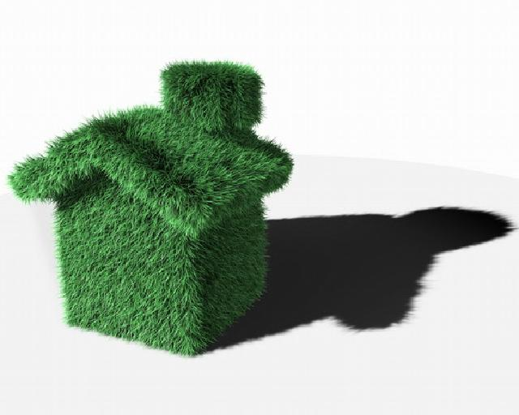
Экологический подход
Сегодня экологическая проблематика выражается в проектной культуре, прежде всего, в идее органичного включения продуктов промышленного производства в среду, при этом подразумевается интеграция самого разного плана - от биохимической до социокультурной.
Таким образом, задачи дизайна качественно меняются: их видят не столько в совершенствовании формы и функции, сколько в сокращении избыточного количества продуктов, в пересмотре материалов и технологий с точки зрения экологии, а также в изменении потребительских требований.
В функции дизайна включается и формирование новой структуры потребностей, поскольку ядро экологической проблематики составляют ценностные представления общества.

Slide 5
Экологический подход
«Экологическое критическое начало выражается теперь в дизайне не только в пересмотре отношения к отдельным материалам и технологиям, в продлении срока службы изделий и т. п., но, прежде всего, в качественно новом представлении о роли человека в мире. Концепции и проекты, ориентированные на глобальную задачу формирования и развития особой экологической культуры, на воспитание общества в духе природосообразностити, утверждение органичного образа жизни представляют в современном дизайне вполне самостоятельную линию.
В сферу экологического дизайна вовлекаются сегодня самые разнообразные явления художественно-конструкторской практики.
Под экологическими понимаются любые концепции дизайна, направленные, в том или ином плане, на гармонизацию отношений человека с окружающим миром.

Slide 6
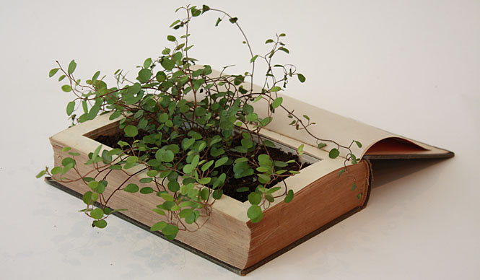
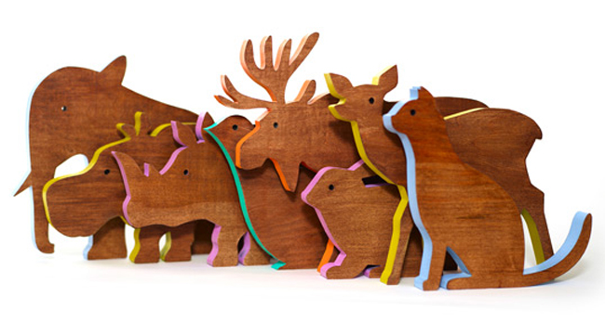
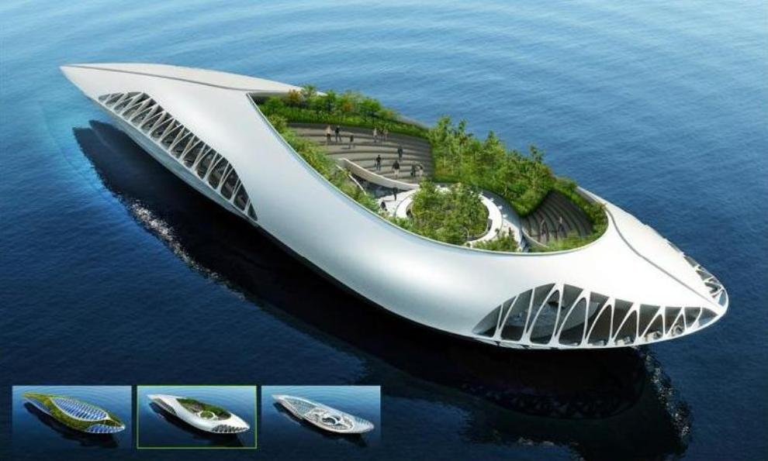
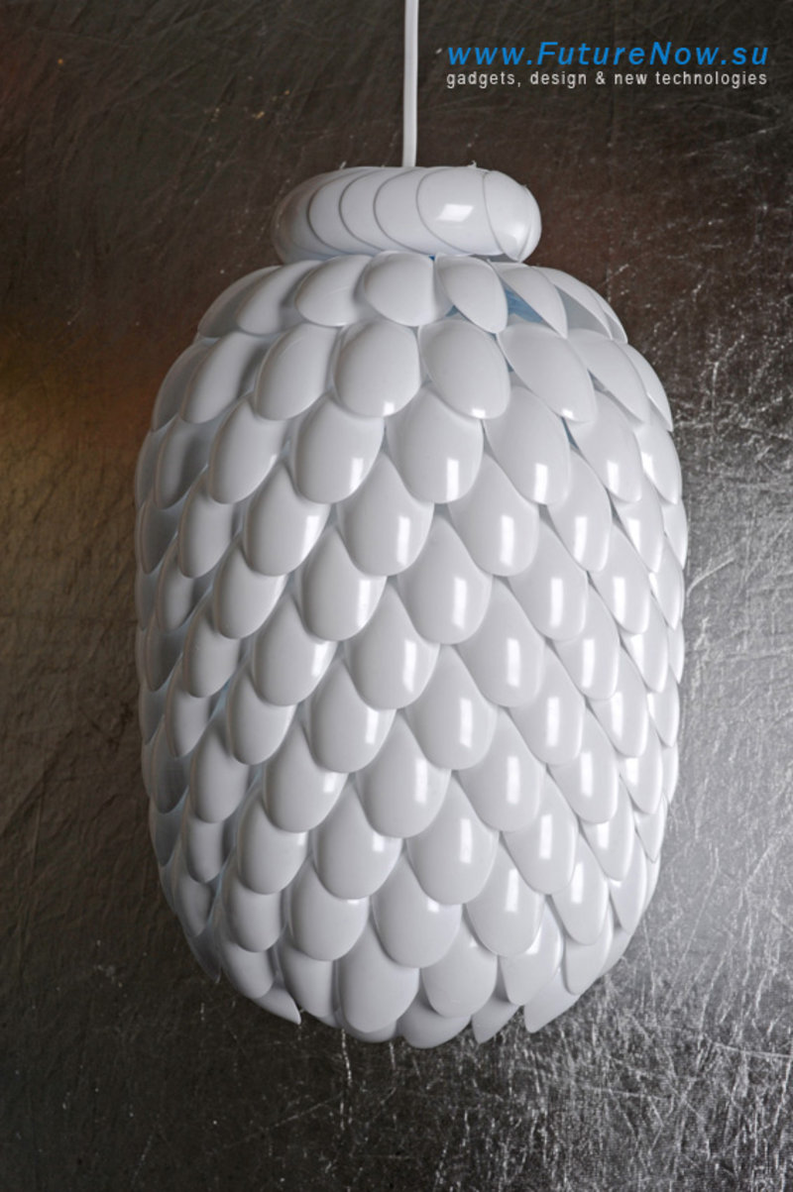

Slide 7
Экологический подход
По мнению специалистов, экологические принципы безвредности потребления, чистоты формы, конструктивной простоты промышленной продукции могут привести в области эстетики к тенденции «нового пуританизма», поскольку установка на сокращение потребления, скромность в материальных запросах трактуется иногда и как призыв к аскетическому образу жизни.
С другой стороны, прогнозируется и противоположная тенденция, уже заявившая о себе, так называемый «новый орнаментализм», который рассматривается как способ компенсации материального потребления эстетическим переживанием. Действительно, трудно представить себе, коммерческую успешность продукции, которая не вызывала бы эстетического переживания.
Таким образом, решая экологические проблемы, по средствам, дизайна необходимо найти баланс, между соблюдением принципов экологического подхода и необходимостью эстетического переживания.

Slide 8
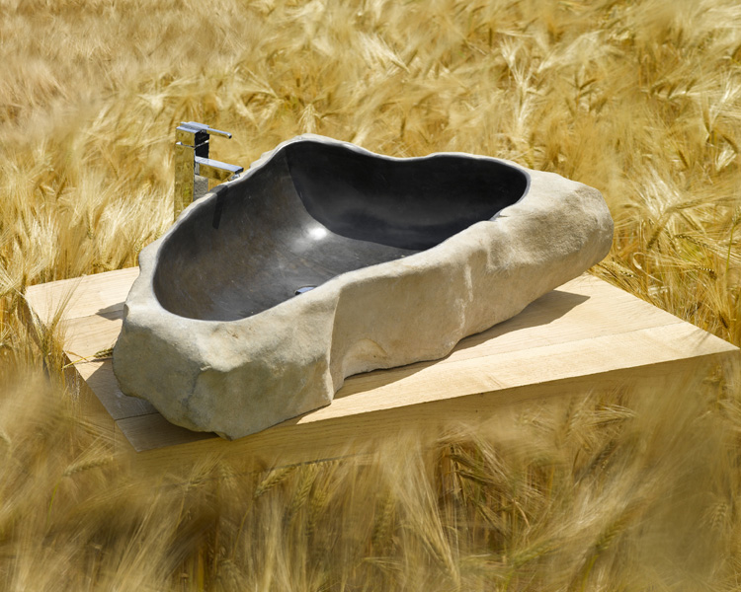
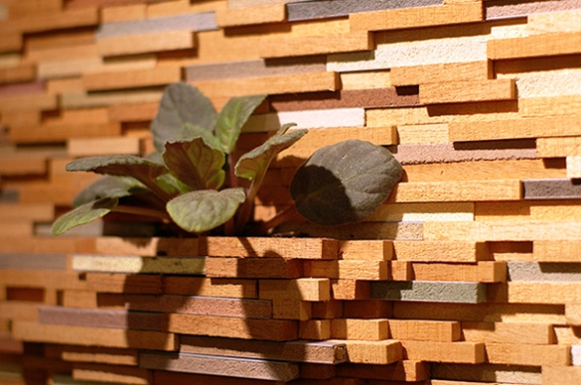
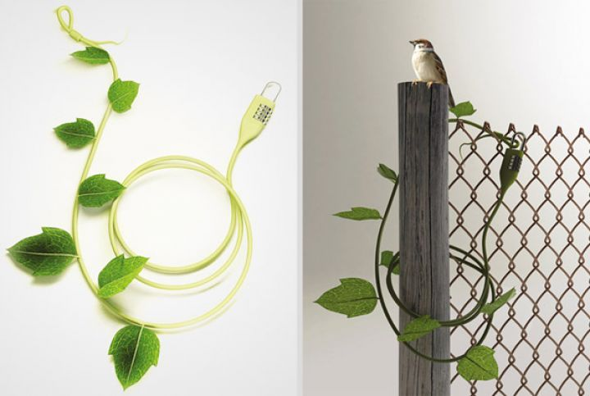

Slide 9
Экологический подход
В области новой экологической эстетики разработки ведутся уже довольно давно, и уже выработаны некоторые весьма примечательные принципы.
Согласно этим принципам, продукты дизайна должны быть:
чувственно воспринимаемыми, привлекательными;
благоприятно воздействовать на психику человека, передавать ему ощущение покоя, естественности, раскованности;
восприниматься органично, вызывать положительные эмоции;
предоставлять человеку возможность творчества, свободного самовыражения;
выступать стимулятором экологического сознания, наглядным аргументом в пользу экологичного и экономичного потребления.

Slide 10
Экологический подход
Экологический дизайн вызывает сегодня самое разное к себе отношение.
Его отрицают как якобы маскирующий болезни общества и тем самым лишь ухудшающий его состояние, хотя такое суждение является сомнительным, ведь даже небольшой вклад в стабилизацию экологической ситуации со стороны дизайна в рамках даже одной страны, может принести ощутимые результаты, особенно если говорить о промышленном дизайне.
Его отказываются принимать всерьез - как явление слишком наивное либо даже лицемерное.
И все же многие признают его действенным средством повышения гармоничности современного общества: развития в нем органичности, раскрепощения творческих потенций, изменения системы ценностей.
И, несмотря на то, что возможности морально-этического влияния экодизайн на общество представляются несколько преувеличенными, экологическое направление в дизайне в целом заслуживает самого серьезного внимания и развития.

